Slide 1
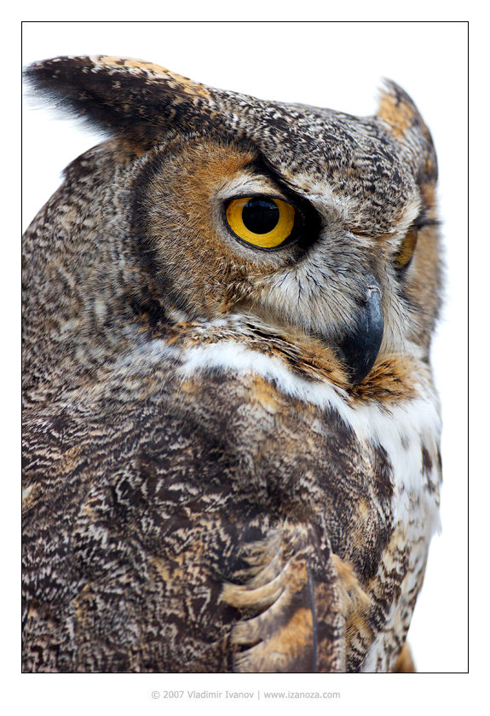
ИГРА
ЧТО?
ГДЕ?
КОГДА?
Космическая
викторина
для учащихся
3 классов

Slide 2
Приветствую вас, юные знатоки!
Наша игра начинается…
Познакомься с правилами игры!
Запусти волчок щелчком по барабану и узнай номер вопроса.
Чтобы прочитать вопрос, нажми на сектор с соответствующим выпавшим номером.
На обдумывание вопроса отводится 1 минута. Включи таймер отсчёта времени. Об окончании времени оповестит звуковой сигнал.
Чтобы узнать правильный ответ, щёлкни по полю «ответ».
Чтобы вернуться к игровому столу, щёлкни по стрелке в правом нижнем углу слайда.
Играть

Slide 3
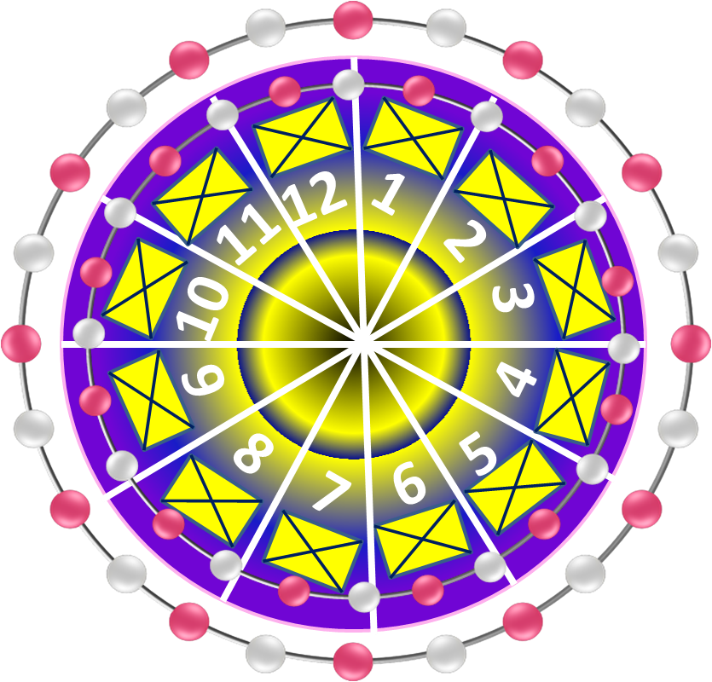
1
7
2
8
3
9
4
10
5
11
6
12

Slide 4
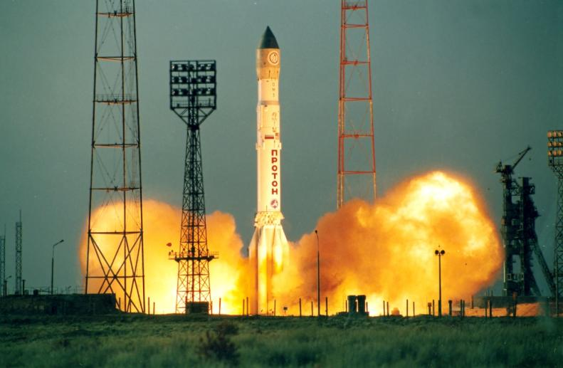


ВОПРОС 2
Территория, на которой размещается комплекс сооружений, предназначенный для хранения, содержания в готовности, подготовки к пуску, для пуска и контроля полёта ракет космического назначения на участке выведения.
космодром
ответ

Slide 5
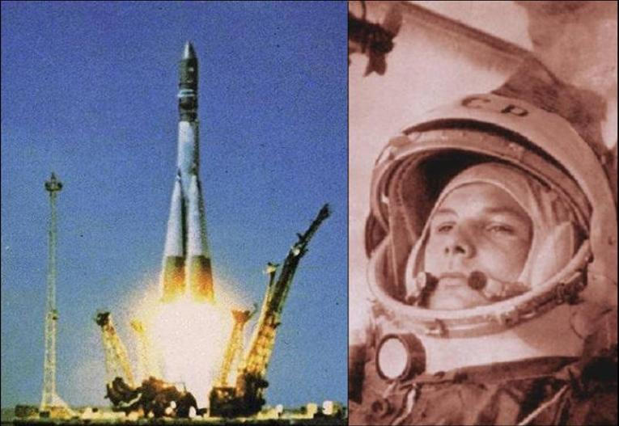
ВОПРОС 11
Как называется космодром, с которого впервые был произведён запуск космического корабля с человеком на борту?
ответ
Байконур

Slide 6
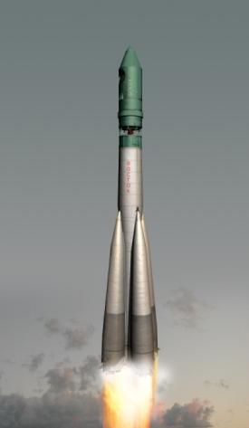
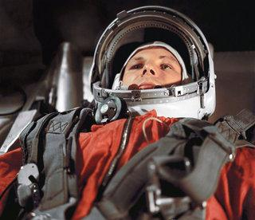
ВОПРОС 7
Как назывался космический корабль Юрия Алексеевича Гагарина?
ответ
«Восток»

Slide 7
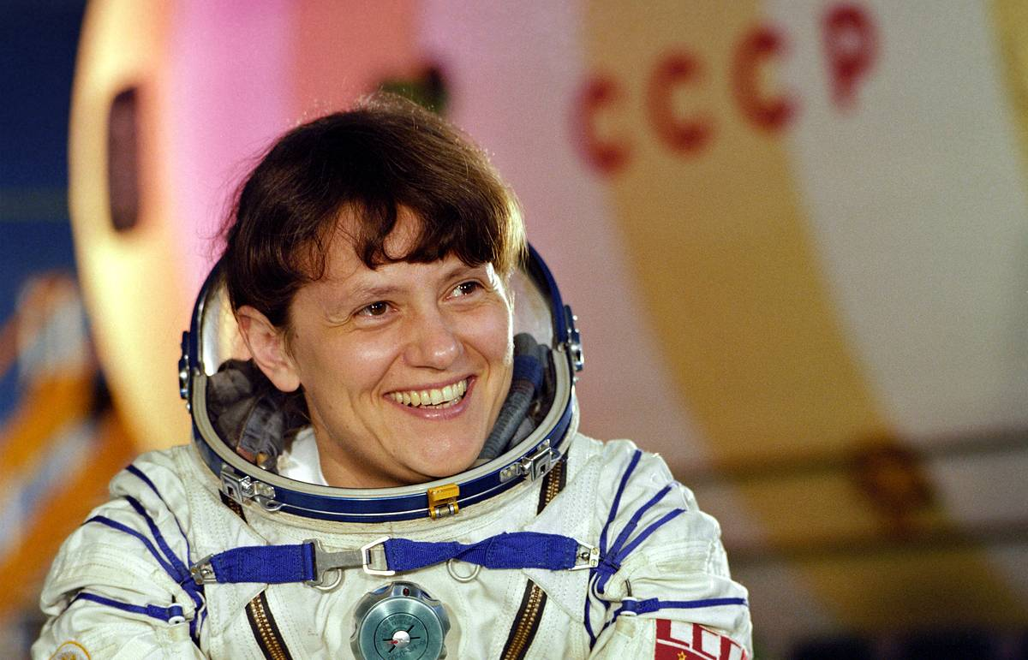
ВОПРОС 4
25 июля 1984 года она стала первой женщиной-космонавтом, вышедшей в открытый космос. Вместе с Владимиром Джанибековым она находилась за пределами космической станции «Салют-7» в течение 3 часов 35 минут, испытывая различные инструменты для работы с металлами.
Светлана Савицкая
ответ

Slide 8
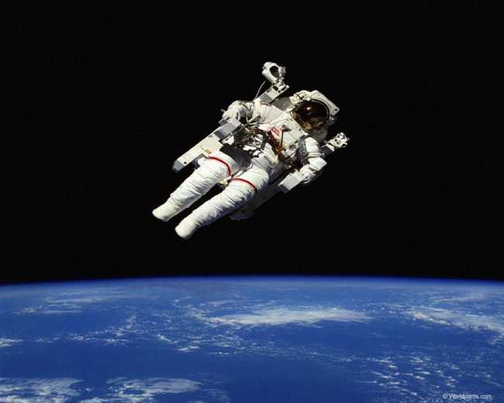
ВОПРОС 8
Космическая одежда космонавтов, которую иногда называют «мягкой кабиной»?
ответ
скафандр

Slide 9
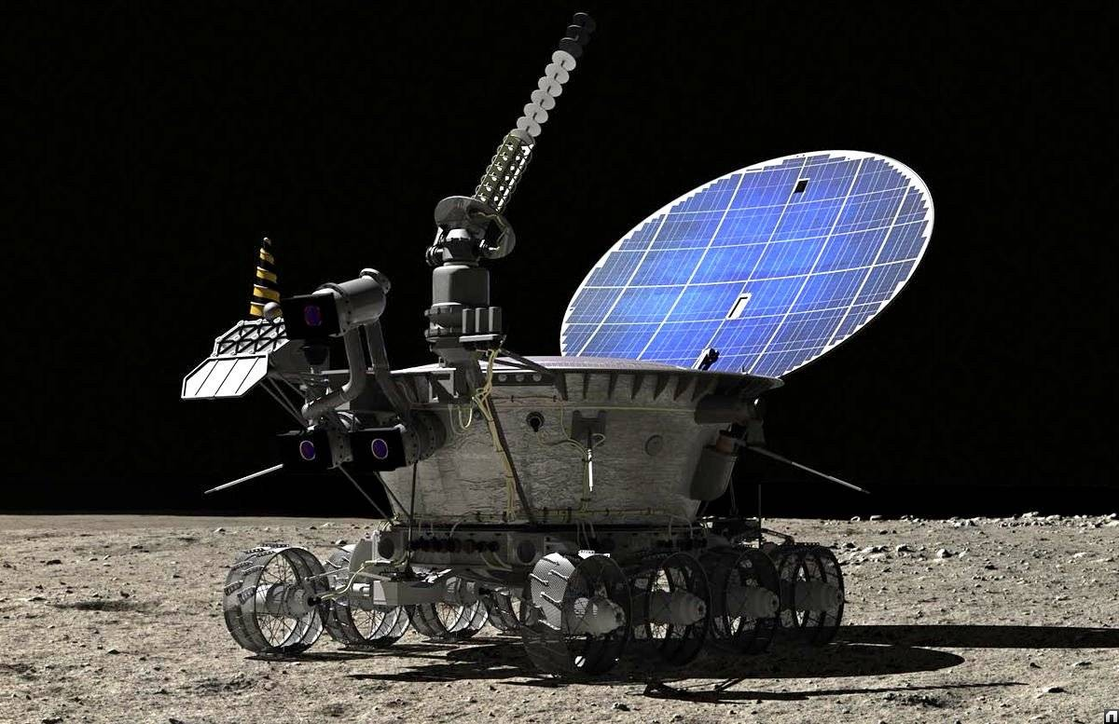
ВОПРОС 9
С посадочной платформы автоматической межпланетной станции «Луна-17» на поверхность естественного спутника Земли в районе Моря Дождей съехал первый в мире дистанционно управляемый планетоход «Луноход-1». В каком году это случилось?
ответ
1970 год

Slide 10
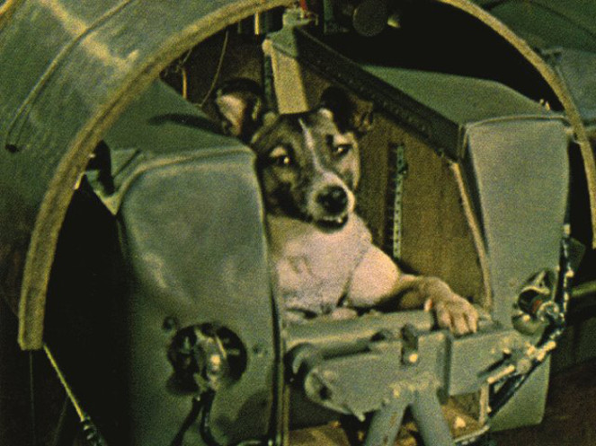
ВОПРОС 5
Кличка собаки – самого первого четвероногого космического пассажира?
ответ
Лайка

Slide 11
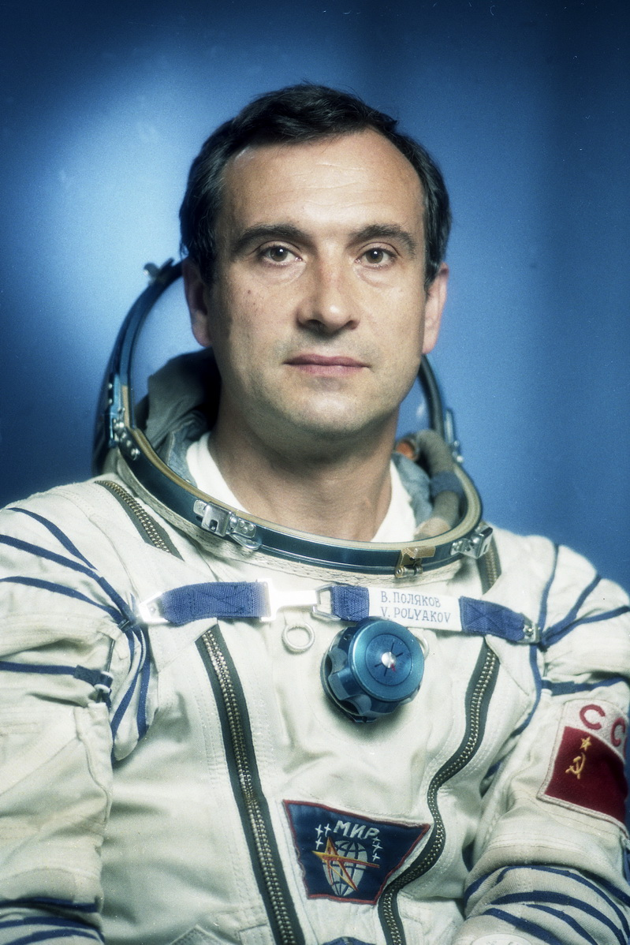
ВОПРОС 12
Российский космонавт Валерий Поляков установил рекорд самого длинного одиночного полёта человека на космической станции «Мир». Его нахождение там продолжалась с января 1994 по март 1995 года. Сколько дней подряд провел он в полете?
ответ
437 дней

Slide 12
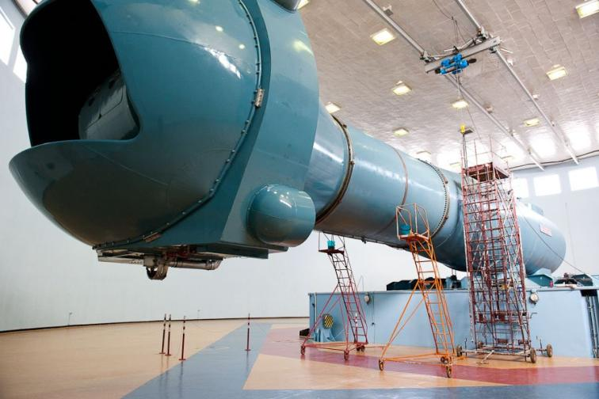
ВОПРОС 10
«Чёртова карусель» – одно из самых сложных испытаний, которое проходят космонавты?
ответ
Центрифуга

Slide 13
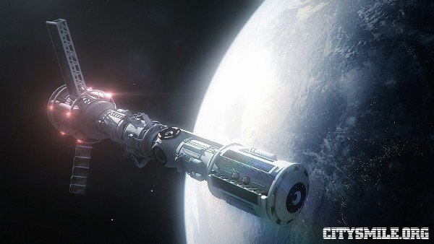
ВОПРОС 6
Как называют космическую «дорогу» кораблей, спутников, планет?
ответ
Орбита

Slide 14
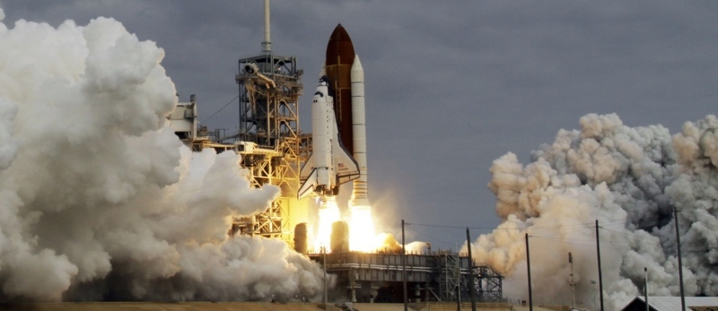
ВОПРОС 1
Как называются автоматический космический корабль многоразового использования, созданный впервые в нашей стране?
ответ
«Буран»

Slide 15
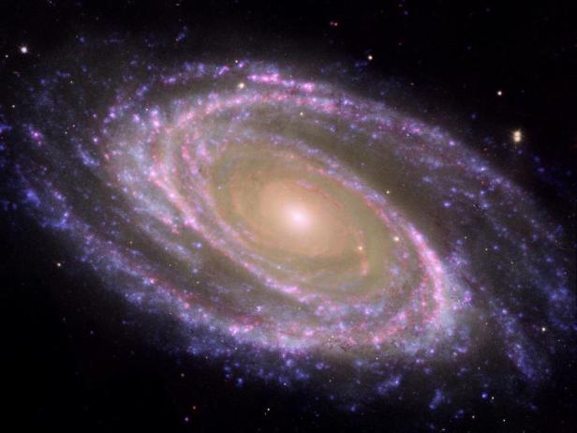
ВОПРОС 3
Звёздная страна, где находится бесчисленное количество звёздных городов - галактик?
ответ
Вселенная

Slide 16
Ребята, вы очень умны!
Игра окончена!
Поздравляю с победой!

Slide 17
https://encrypted-tbn3.gstatic.com/images?q=tbn:ANd9GcSFGGJuBxK6Ao5QOTSYhm2kRTtz5Tq0hDrPgr-CB4PN7VwurdB3gIJbSw - инопланетянин
http://www.hint4.me/uploads/posts/2013-03/1362405924_1.jpg - Вселенная
http://img-2007-08.photosight.ru/01/2226087.jpg - сова
http://www.stranatur.ru/cms_files/Image/baikonur/proton.jpg - космодром
http://www.bmstu.ru/scholars/content/img_gallery/771804588232.jpg - Байконур
http://www.3dgallery.ru/art/702n6.jpg - «Восток»
http://alexsnews.com/wp-content/uploads/cosmonaut.jpg - невесомость
http://qrok.net/uploads/posts/2010-04/thumbs/1270700735_0_25f01_21512a67_xl.jpg - скафандр
http://www.hint4.me/uploads/posts/2013-03/1362405924_1.jpg
http://www.astroscope.com.ua/lab/wp-content/uploads/2010/08/mars30dwba_400.jpg - телескоп
http://russian7.ru/wp-content/uploads/2013/ - Лайка11/4-663x497.jpg
http://www.techguide.ru/sites/default/files/images/1/belka-i-strelka-2.jpg - Белка и Стрелка
http://loveopium.ru/content/2011/04/994190e164ac_14C63/2.jpg - центрифуга
http://www.citysmile.org/uploads/posts/20 - орбита13-08/1377344918_rpym2cttzpqhwjg.jpeg
http://portal.etherway.ru/uploads/images/00/00/22/2011/06/09/f0d445.jpg - Шаттл
Таймер - автор: Важенин С.В., учитель истории
МОУ СОШ с. Закаринье Слободского района Кировской области

